Slide 1
车载一体机多媒体框架
——重构考虑
余深庆
2018/05/25

Slide 2
车载一体机多媒体简介
  基于Android系统的车载多媒体终端，外接有：4路CVBS模拟摄像头、2路USB摄像头、1路本地MIC、2路USB MIC
  多媒体功能要求如下：
  能在屏幕上实时查看6路摄像头的画面
  后台支持6路摄像头的音视频同时录像
  支持任一路摄像头的视频抓拍
  支持CVBS摄像头和USB摄像头各任意一路同时推流
  每路摄像头的录像码流和推流 码流要独立分开，参数分别可调

Slide 3
多媒体功能模块一览
  视频采集：4路片上SOC Camera + 2路UVC Camera
  音频采集：1路MIC + 2路UAC
  视频预览：4 + 2路
  图片抓拍（截图）：1 + 1路
  录像：4 + 2路
  推流：1路SOC Camera+MIC、1路UVC+UAC

Slide 4
多媒体功能类划分
  ComipCameraHAL、USBCameraHAL
  4+2路视频采集
  4+2路视频预览
  1+ 1路图片抓拍
  录像Context：CameraRecord
  推流Context：CameraPush
  VideoEncoder、AudioEncoder
  视频编码、音频编码
  UVCEncoder、UACEncoder
  UVC Fake Encoder（不需要编码）、USB Audio采集和编码

Slide 5
多媒体功能类划分
  AVMuxer(录像写文件)
  Audio+Video Muxer
  Audio+Video pushing stream producer
  AVProvider(推流数据提供者)
  Audio+Video pushing stream provider（stream pool）
  AVProviderService(推流数据代理端)
  Audio+Video pushing stream consumer proxy
  StreamPushManager(推流执行者)
  Audio+Video pushing stream consumer
  MuxerListenrer
  事件监听：录像状态、异常、帧Buffer状态

Slide 6
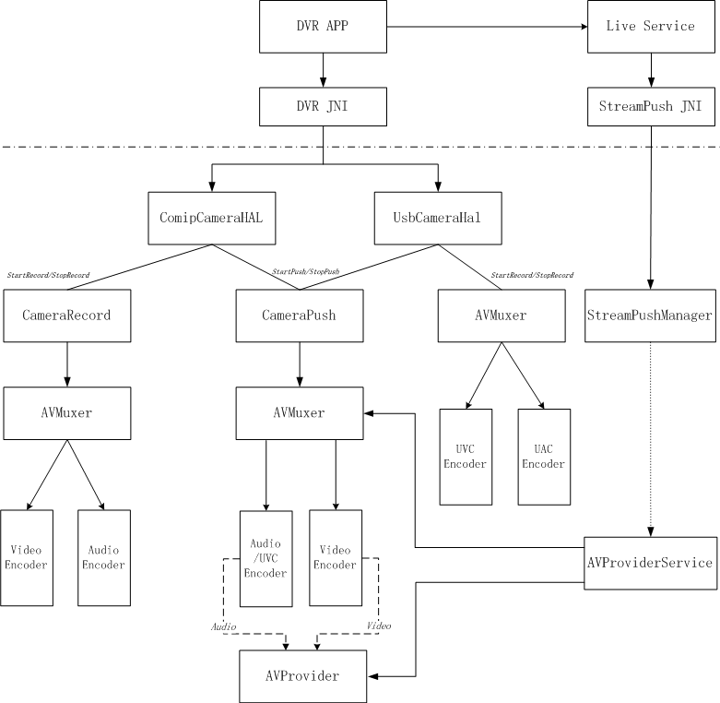
当前多媒体框架
当前多媒体框架

Slide 7
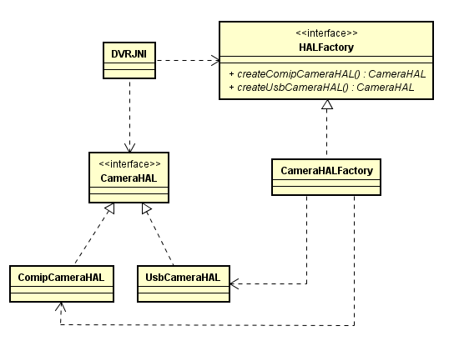
局部重构（Camera HAL）
抽象Cmaera HAL接口
工厂方法模式创建HAL

Slide 8
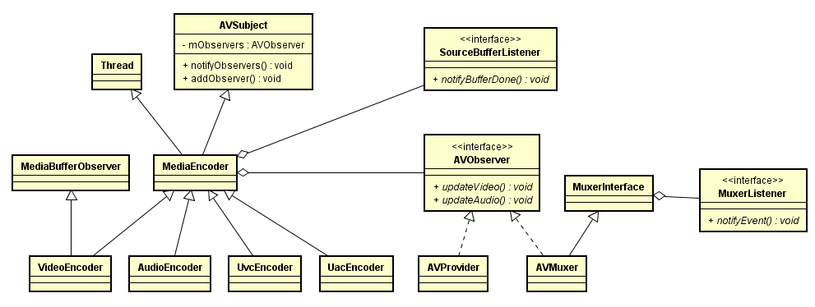
局部重构（Encoder/Muxer/Pusher）
抽象Encoder，父类定义或实现共性成员和方法
不同Encoder的使用采用策略模式
事件通知和数据传递采用观察者模式

Slide 9
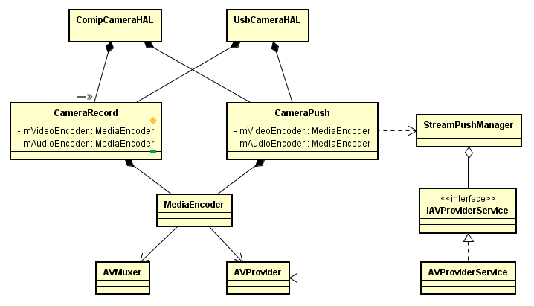
重构后的类简图
CameraRecord和CameraPush充当功能类（Context）
AVProviderService单例，作为AVProvider的远程代理。

Slide 10
其它可以的重构？

Slide 11
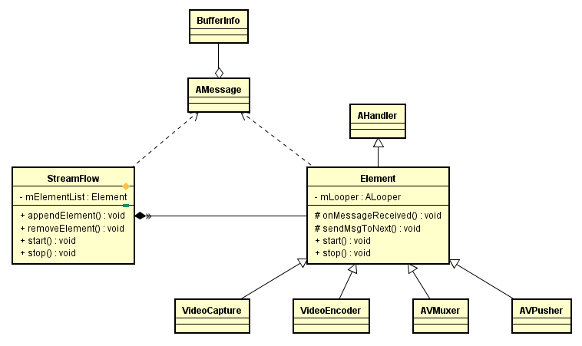
另一种框架
一种责任链模式的变种

